Slide 1
РЕКИ
Работа подготовлена учителем географии МОУ Орешковская основная общеобразовательная школа Луховицкого района Московской области.

Slide 2
Цель и задачи: сформировать представление о реке и ее частях, о речной системе. Развить умение определять географическое положение реки , показывать реки на географической карте.

Slide 3
Пресная вода составляет в гидросфере земли:
а) 52%
б) 2%
в)78%

Slide 4
Назовите материк, в котором есть внутреннее море:
а) Австралия
б) Северная Америка
в) Евразия
г) Африка

Slide 5
К бассейну какого океана относится Средиземное море:
а) Тихого
б) Атлантического
в) Индийского
г) Северного Ледовитого

Slide 6
Быстрее остывает поверхность:
а) суши
б) мирового океана

Slide 7
Течение Куросио делает климат Японии:
а) теплее
б) холоднее
в) не оказывает влияния на климат

Slide 8
Приливы вызываются силами притяжения:
а) Земли
б) Луны
в) Солнца
г) Марса

Slide 9
Цунами – это:
а) волны, вызываемые морскими приливами
б) волны, образующиеся при извержении подводных вулканов и землетрясениях
в) причудливые формы рельефа

Slide 10
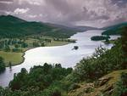
РЕКА – водный поток, текущий в выработанном им углублении – РУСЛЕ реки.
Что ж ты свет река Словно сердишься. Бьёшься в берега Грустью пенишься. Вихрем боль-беда Вдруг обрушилась Вот и синь-вода Зла наслушалась.

Slide 11
Русло реки расположено на дне более широкого углубления – РЕЧНАЯ ДОЛИНА

Slide 12
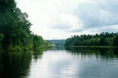
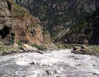
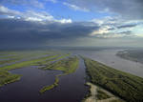
Начало реки - ИСТОК
Место истока
Из болота (Волга на Валдайской возвышенности)
Из озера (Ангара из Байкала)
При слиянии 2 рек (Обь от Бия и Катуни)
от ледника (Терек на Кавказе)

Slide 13
Задание 1.
На карте найдите исток рек:
Волга Ангара
Обь Терек
Отметьте истоки рек на контурной карте.

Slide 14
Задание 2.
Определите исток рек:
Нил Инд

Slide 15
УСТЬЕ – место, где река впадает в другую реку, озеро или море.

Slide 16
Задание 3.
Определить устье рек
Волга , Ангара , Обь
Отметить их на контурной карте. Подписать название рек.

Slide 17
Задание 4.
Определить каким притоком является:
Кама для Волги
Иртыш для Оби
Ангара для Енисея

Slide 18
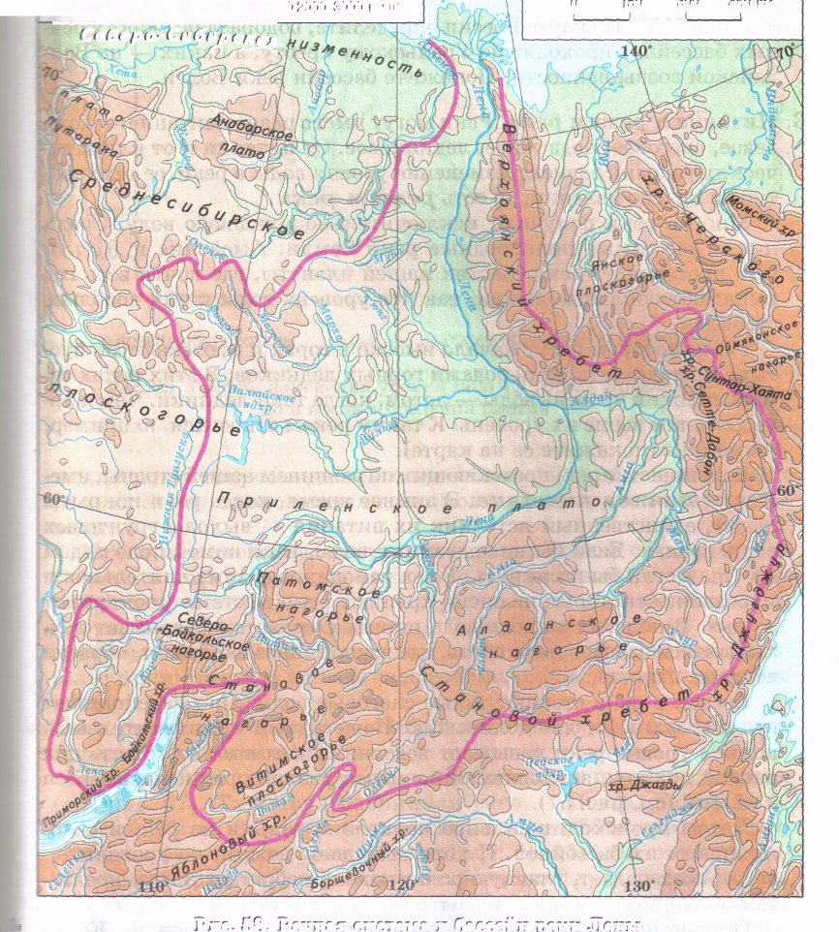
Главная река с притоками образует речную систему.

Slide 19
Участок земной поверхности, с которого вода стекает в реку, называется ВОДОСБОРНЫМ БАССЕЙНОМ
Бассейн Амазонки
Австралия

Slide 20
Задание 5.
Назвать и
показать реку
На каком материке,
в какой его части находится,
между какими меридианами и параллелями.
Река Амазонка.
?
?

Slide 21
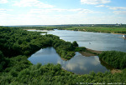
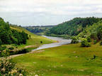
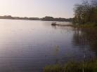
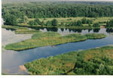
Реки равнинные.

Slide 22
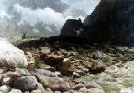
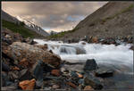
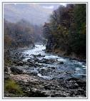
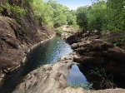
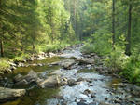
Реки горные

Slide 23
Спасибо за внимание

